Slide 1
Amplitude da onda b do eletrorretinograma em transtornos do neurodesenvolvimento
Efeitos de diagnóstico, sexo e idade: um estudo fatorial retrospectivo
Grupo A
Amanda Moitinho · David Felipe Brochero Giraldo · Henrique Marques Cruz
EEE933 – Planejamento e Análise de Experimentos · Prof. Michel Bessani · PPGEE-UFMG
Apresentação da proposta · 10/11/2026
Notes:
Proposta: usar os dados de ERG do TCC para testar se o diagnóstico afeta a amplitude da onda b quando sexo e idade entram no modelo.

Slide 2
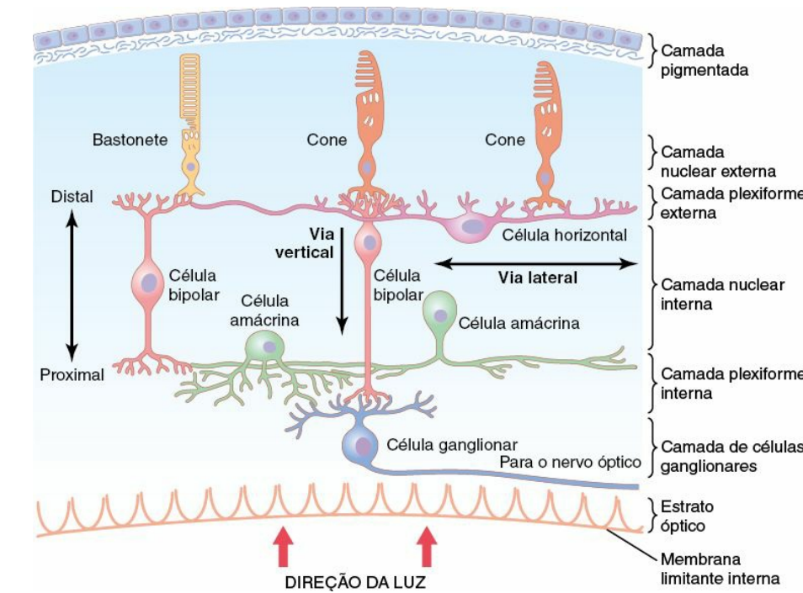
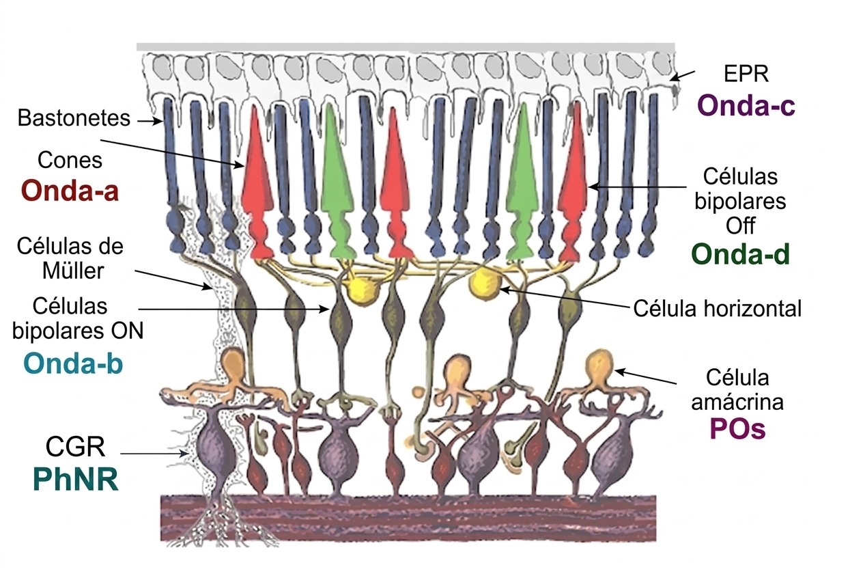
Da retina às ondas do eletrorretinograma (ERG)
Camadas e tipos celulares da retina (Guyton e Hall, 2017).
Origem dos componentes do ERG (adaptado de Creel, 2025).
Onda a: fotorreceptores Onda b: células bipolares ON e células de Müller PhNR: células ganglionares
Notes:
A retina é tecido neural: deriva do diencéfalo e usa os mesmos neurotransmissores do cérebro (glutamato, GABA, dopamina). Cada componente do ERG reflete um tipo celular; a onda b depende da sinalização glutamatérgica das bipolares ON.

Slide 3
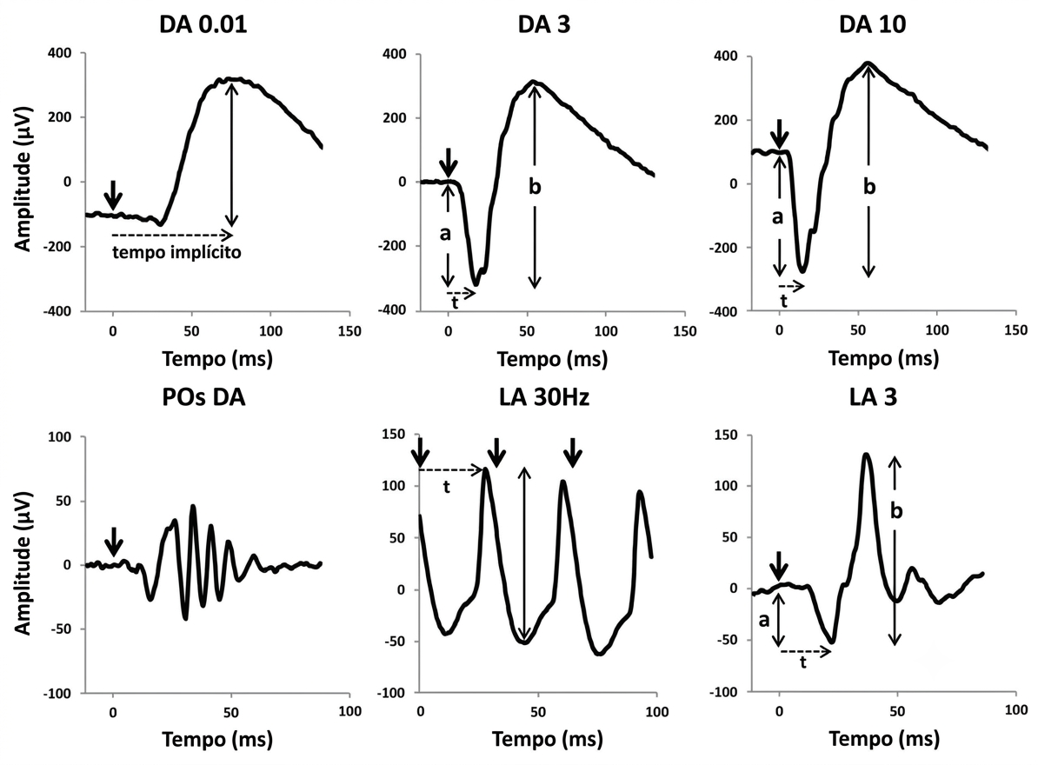
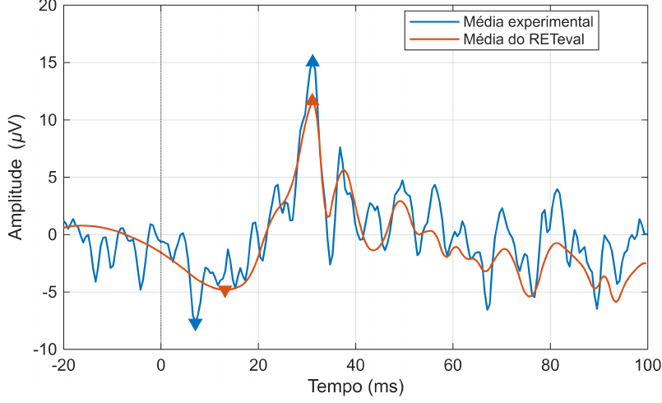
Protocolos ISCEV e a resposta escolhida: LA3
LA3 de um controle: média coerente autoral e média do RETeval™, com onda a (▽) e onda b (△) (autoria própria).
LA3: flash de 85 Td·s sobre fundo de 850 Td, a 1,96 Hz; resposta dominada por cones
Resposta deste estudo: Bab = b − a, do vale da onda a ao pico da onda b
Respostas típicas de ffERG (adaptado de Robson et al., 2022).
DA: escotópico, LA: fotópico
Notes:
A ISCEV padroniza seis respostas. Em adaptação à luz (LA) os bastonetes são saturados e o ERG reflete a via de cones. Usamos o LA3 porque é o protocolo com mais indivíduos na base.

Slide 4
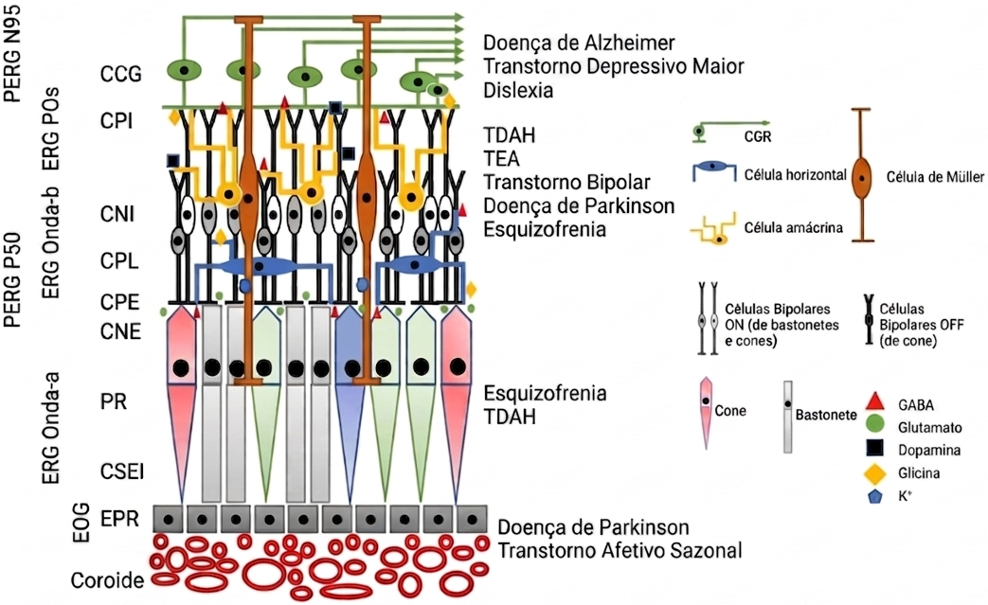
Por que olhar para a retina em TEA, TDAH e dislexia?
A retina é parte do sistema nervoso central e usa os mesmos neurotransmissores do cérebro
Alterações no equilíbrio entre glutamato e GABA, propostas para Transtorno do Espectro Autista (TEA) e Transtorno do Déficit de Atenção com Hiperatividade (TDAH), afetam diretamente a onda b
Dislexia: ffERG de adultos jovens semelhante ao dos controles (Greatrex et al., 2000)
O ERG é não invasivo, rápido e objetivo: candidato a biomarcador funcional
Testes funcionais da retina e sua associação com Transtornos do Neurodesenvolvimento (TNDs) e doenças degenerativas (adaptado de Constable et al., 2023).
Notes:
O diagnóstico de TEA e TDAH é comportamental. Um marcador fisiológico objetivo ajudaria, e a retina é acessível sem procedimento invasivo.

Slide 5
A literatura é contraditória e raramente controla sexo
Constable et al. (2020)
Ondas a e b reduzidas em crianças com TEA (n = 90)
Lee et al. (2022)
Onda b aumentada em TDAH, distinguindo-o de TEA
Friedel et al. (2022)
Sem diferença na onda b em adultos com TEA (n = 32)
Dubois et al. (2023)
Ondas a e b reduzidas apenas em mulheres com TDAH
Constable et al. (2025)
Classificação por ERG depende do sexo: TEA melhor em homens, TDAH em mulheres
Birch & Anderson (1992)
Em normais: amplitude maior em mulheres e decrescente com a idade
Lacuna: os estudos têm amostras desbalanceadas por sexo (ex.: TEA 56:17 M:F em Constable et al., 2025).
Notes:
Os resultados divergem entre estudos. Constable 2025 atribui parte da divergência a sexo, idade e procedimentos diagnósticos diferentes entre centros.

Slide 6
Base de dados do projeto
604
105
registros de ERG de campo total (ffERG) (protocolo × olho)
pacientes; 10 com duas sessões
Origem
Hospital de Olhos de MG / LAPAN, projeto FAPEMIG 31854, de 06/02/2024 a 01/07/2025. Coleta em contexto clínico: nem todos fizeram os três protocolos ou os dois olhos.
Aquisição
RETeval™ (LKC), eletrodo de pele na pálpebra inferior, fs = 1953,125 Hz. O equipamento fornece a média já filtrada e o sinal bruto contínuo.
Protocolo | Registros totais | Registros de Controle | Registros de Neurodivergente (ND)
LA3 | 221 | 107 | 114
LA30 | 167 | 86 | 81
PhNR | 216 | 106 | 110
Tab. 3.1 e 3.2. Contagem por sessão: 115 sessões de 105 pacientes (autoria própria).
Notes:
O grupo ND reúne TEA, TDAH e dislexia, isolados ou em comorbidade. TDAH é o diagnóstico mais frequente e é majoritariamente masculino.

Slide 7
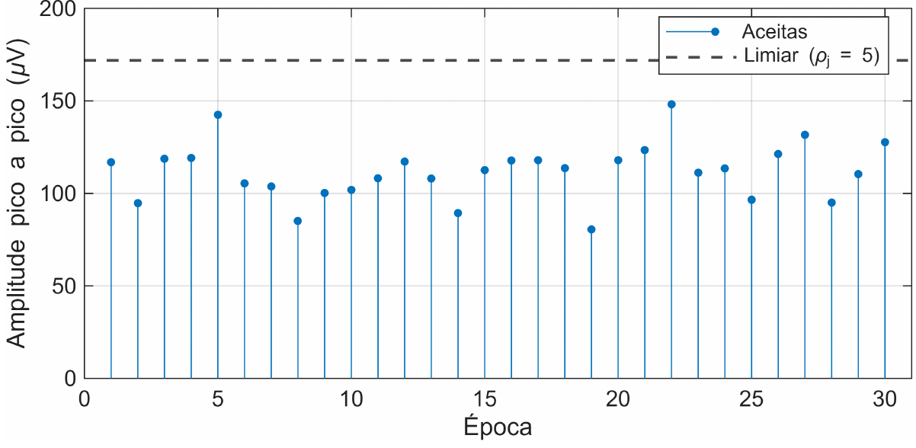
Do sinal bruto à amplitude da onda b
1
Segmentação
Sinal bruto dividido em épocas de um período de estímulo (995 amostras ≈ 509 ms)
2
Rejeição MAD
Épocas com ρ > 5 descartadas (mediana de 3,3% no LA3)
3
Média coerente
Média das épocas aceitas e remoção de tendência linear
4
Alinhamento
Deslocamento fixo Δt = 11,17 ms, mediana entre todos os exames
Rejeição de épocas por desvio absoluto mediano (MAD) (autoria própria).
5
Extração
Onda a: vale em [0, 25] ms; onda b: pico em [15, 80] ms; Bab = b − a
Notes:
O método extrai Bab do sinal bruto, de forma independente do processamento interno do equipamento.

Slide 8
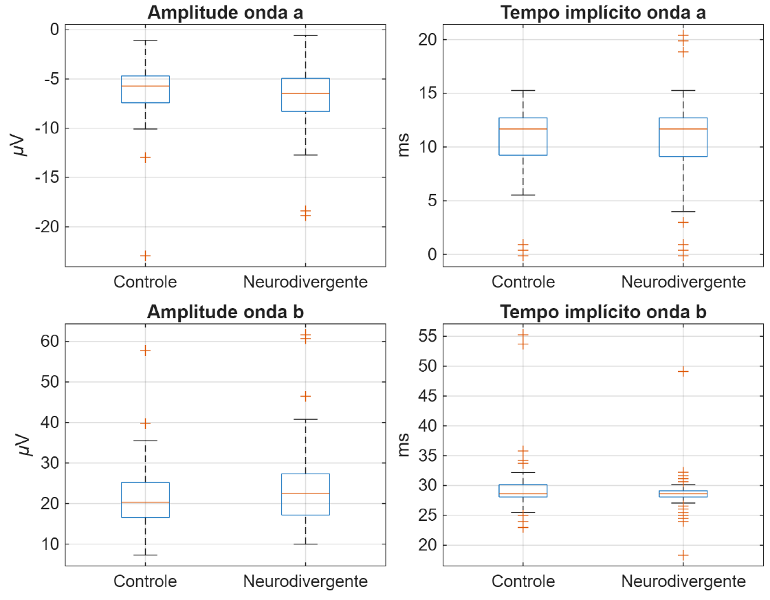
Sem o fatorial, as amplitudes não distinguem os grupos
Parâmetro | Med. Controle | Med. ND | p todos | p OD | p OE
a (µV) | −5,72 | −6,47 | 0,077 | 0,420 | 0,114
Bab (µV) | 20,31 | 22,45 | 0,060 | 0,121 | 0,278
ta (ms) | 11,68 | 11,68 | 0,856 | 0,585 | 0,759
tb (ms) | 28,60 | 28,60 | 0,179 | 0,850 | 0,127
Teste de Wilcoxon-Mann-Whitney, α = 0,05 (autoria própria).
Nenhum parâmetro diferiu
em nenhuma das três versões (todos os registros, só olho direito, só olho esquerdo). A comparação simples Controle vs ND mistura diagnóstico, sexo e idade.
Parâmetros da média experimental, LA3: Controle (107 registros) e Neurodivergente (114) (autoria propria).
Notes:
Este é o resultado do TCC. As amplitudes chegaram perto do limiar com todos os registros, mas a versão com todos os registros viola independência. Com um olho por paciente, nada se aproxima de significância.

Slide 9
Sexo e idade podem mascarar o efeito do diagnóstico
66 vs 58 µV
Diagnóstico
Onda b de cone maior em mulheres que em homens, ajustada por idade (Birch & Anderson, 1992)
Amplitude da onda b
115 → 93 µV
Sexo
Queda da onda b de cone entre 5–14 e 45–54 anos (Birch & Anderson, 1992)
Idade
59% vs 52%
Proporção de homens no grupo ND e no Controle da nossa base (LA3, 104 indivíduos)
Se sexo e idade diferem entre os grupos e afetam a amplitude, a comparação simples pode esconder (ou criar) um efeito do diagnóstico.
Notes:
Confundimento: a comparação simples atribui ao diagnóstico parte do efeito de sexo e idade, ou o contrário. Nossa base é mais equilibrada em sexo que a literatura, o que permite testar as interações.

Slide 10
Questão experimental e hipóteses
A amplitude da onda b difere entre Controle e Neurodivergente quando sexo e idade são considerados?
Efeito | H₀ | H₁ | Interesse
Diagnóstico (τ) | τᵢ = 0 ∀i | ∃ τᵢ ≠ 0 | Principal
Sexo (β) | βⱼ = 0 ∀j | ∃ βⱼ ≠ 0 | Secundário
Faixa etária (γ) | γₖ = 0 ∀k | ∃ γₖ ≠ 0 | Secundário
Diagnóstico × Sexo | (τβ)ᵢⱼ = 0 ∀i,j | ∃ (τβ)ᵢⱼ ≠ 0 | Principal
Diagnóstico × Idade | (τγ)ᵢₖ = 0 ∀i,k | ∃ (τγ)ᵢₖ ≠ 0 | Principal
Sexo × Idade | (βγ)ⱼₖ = 0 ∀j,k | ∃ (βγ)ⱼₖ ≠ 0 | Secundário
Diag. × Sexo × Idade | (τβγ)ᵢⱼₖ = 0 ∀i,j,k | ∃ (τβγ)ᵢⱼₖ ≠ 0 | Secundário
Nível de significância α = 0,05 para todos os testes.
Notes:
O efeito de sexo funciona como controle positivo: se não aparecer, isso levanta suspeita sobre a sensibilidade do desenho.

Slide 11
Dados e pré-condicionamento (estudo retrospectivo)
1
Base
604 registros de ffERG de 105 pacientes, RETeval™, de 06/02/2024 a 01/07/2025 (Hospital de Olhos de MG / LAPAN, FAPEMIG 31854)
2
Seleção
Protocolo LA3, um registro por paciente: 1ª sessão, olho direito (esquerdo se ausente)
3
Resposta
Bab extraída pela média coerente (rejeição MAD, deslocamento fixo); análise em Bab
4
Anonimização
Tabela com ID sequencial, diagnóstico, sexo, idade e Bab, sem dados pessoais
Notes:
Um registro por paciente evita pseudoreplicação: dois olhos ou duas sessões da mesma pessoa não são observações independentes.

Slide 12
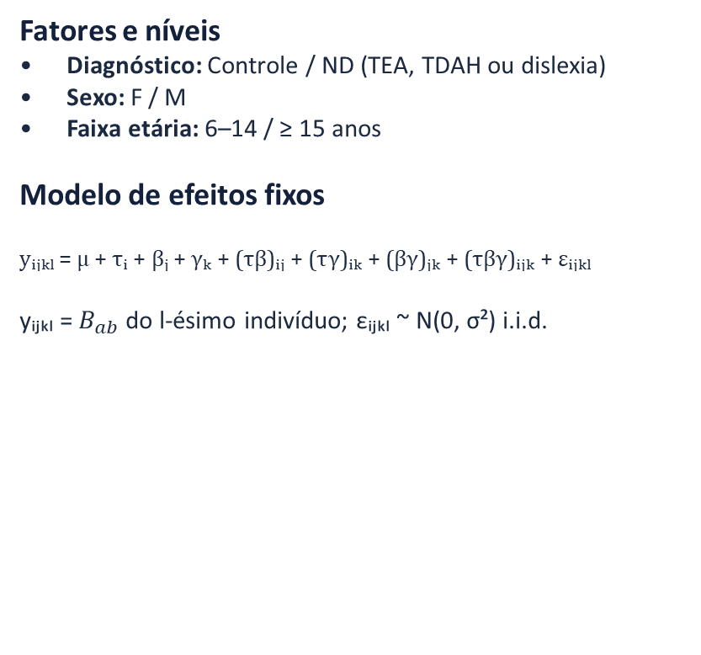
Planejamento: fatorial 2 × 2 × 2 desbalanceado
Diagnóstico | Sexo | 6–14 anos | ≥ 15 anos | Total
Controle | F | 8 | 15 | 23
Controle | M | 9 | 16 | 25
ND | F | 8 | 15 | 23
ND | M | 11 | 22 | 33
Total |  | 36 | 68 | 104
Fatores e níveis
Diagnóstico: Controle / ND (TEA, TDAH ou dislexia)
Sexo: F / M
Faixa etária: 6–14 / ≥ 15 anos
Modelo de efeitos fixos
yᵢⱼₖₗ = µ + τᵢ + βⱼ + γₖ + (τβ)ᵢⱼ + (τγ)ᵢₖ + (βγ)ⱼₖ + (τβγ)ᵢⱼₖ + εᵢⱼₖₗ
yᵢⱼₖₗ =$B_{ab}$ do l-ésimo indivíduo; εᵢⱼₖₗ ~ N(0, σ²) i.i.d.
Sessões por tratamento (protocolo LA3).
Por que só duas faixas etárias? Com as três faixas de Birch & Anderson (5–14, 15–24, 25+), alguns tratamentos ficariam com 3 ou 4 indivíduos, o que inviabiliza estimar as interações.
Notes:
Idade passou de bloco a fator por sugestão do professor. O desenho fica desbalanceado, o que exige cuidado com a soma de quadrados sequencial.

Slide 13
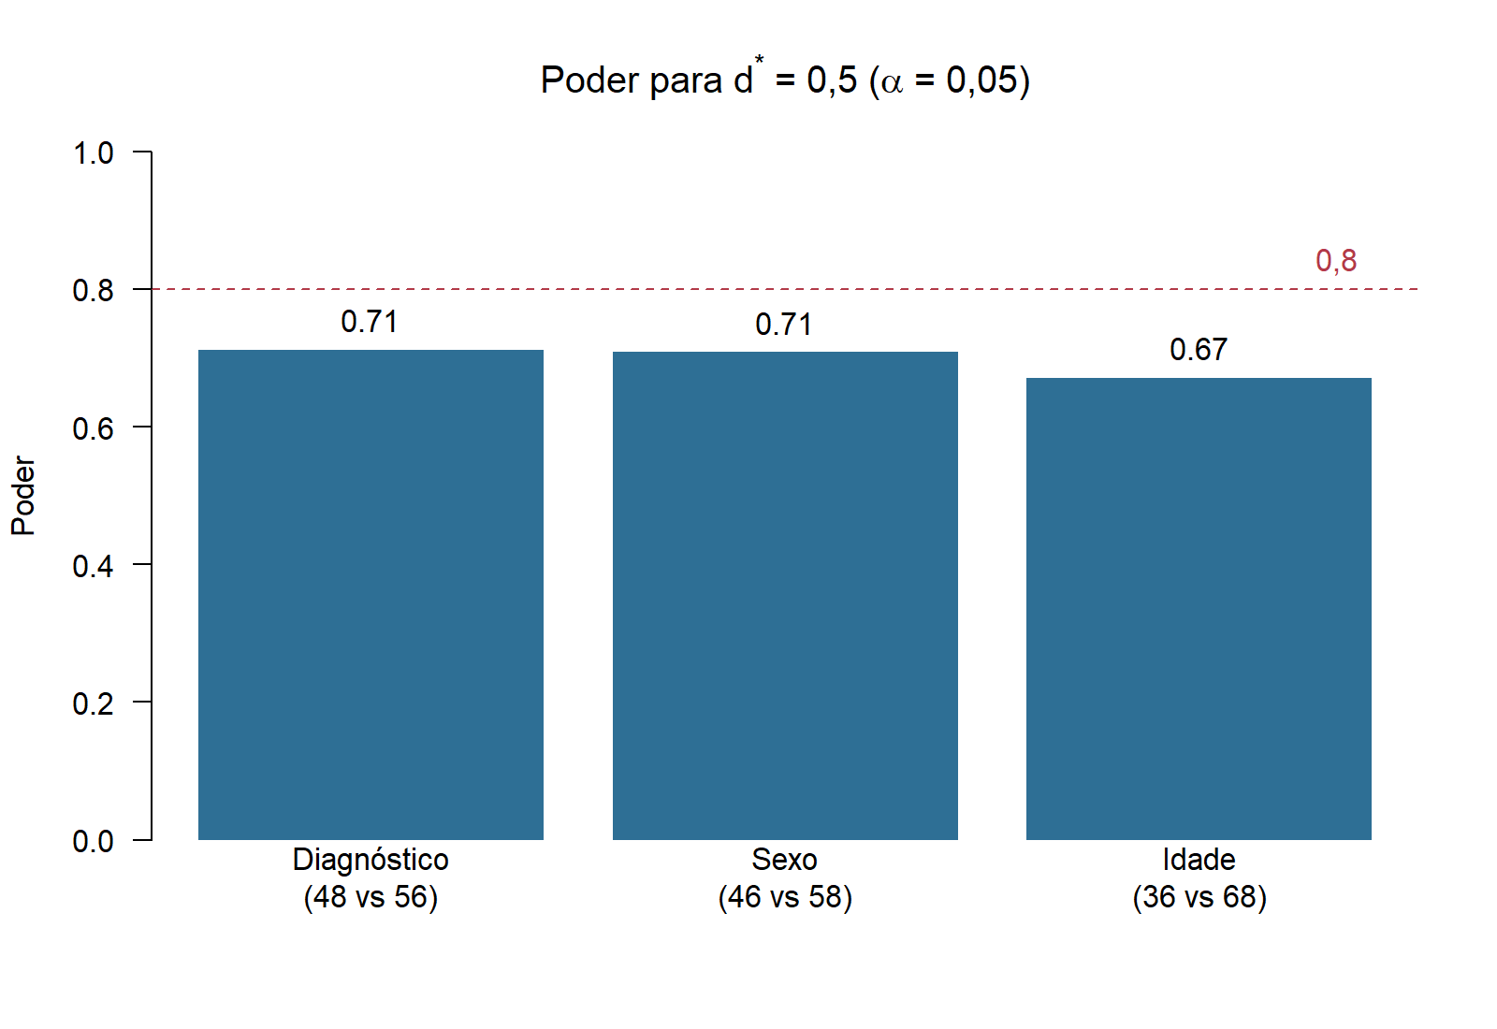
Tamanho de efeito mínimo e poder a priori
δ* = 0,5 σ
Efeito minimamente relevante de meio desvio padrão (d* = 0,5)
N é fixo (retrospectivo): calcula-se o poder alcançável com os tamanhos reais
Para poder 0,8 seriam necessários 64 indivíduos por grupo
Aproximação por teste t de duas amostras, bilateral, com os tamanhos reais dos níveis de cada fator. Interações têm poder menor (autoria própria).
Notes:
Poder abaixo de 0,8 é uma limitação conhecida antes da análise, não descoberta depois. Por isso o TOST complementa a ANOVA.

Slide 14
Análise estatística planejada
1
2
3
Exploratória
Boxplots por tratamento e gráficos de interação
ANOVA fatorial
aov() em mais de uma ordem dos fatores
Premissas
Shapiro-Wilk nos resíduos, Fligner-Killeen entre tratamentos, Durbin-Watson pela ordem dos exames
4
5
Comparações múltiplas
Tukey nos efeitos significativos
Equivalência
Se não houver efeito do diagnóstico: TOST Controle vs ND com margem δ* = 0,5σ
Notes:
O TOST transforma um eventual nulo em resultado: em vez de 'não achamos diferença', testa-se se a diferença é menor que a margem relevante.

Slide 15
Resultados esperados e limitações
Resultados esperados
Efeito de sexo (F > M), coerente com a literatura
Amplitude menor em ≥ 15 anos
Diagnóstico: efeito após controlar sexo e idade ou equivalência demonstrada pelo TOST
Limitações
Estudo retrospectivo (poder não tão satisfatório)
Grupo ND heterogêneo; TEA e TDAH têm efeitos opostos relatados na onda b
Notes:
Fechar com a ideia de que o desenho responde a uma pergunta que a literatura não conseguiu testar por falta de equilíbrio entre sexos.

Slide 16
Referências
Birch, D. G.; Anderson, J. L. Standardized full-field electroretinography: normal values and their variation with age. Arch. Ophthalmol., 110:1571–1576, 1992.
Constable, P. A. et al. Light-adapted electroretinogram differences in autism spectrum disorder. J. Autism Dev. Disord., 50:2874–2885, 2020.
Constable, P. A.; Lim, J. K. H.; Thompson, D. A. Retinal electrophysiology in central nervous system disorders. Front. Neurosci., 17:1215097, 2023.
Constable, P. A. et al. Spectral analysis of light-adapted electroretinograms in neurodevelopmental disorders: classification with machine learning. Bioengineering, 12:15, 2025.
Creel, D. J. The electroretinogram and electro-oculogram: clinical applications. In: Webvision. University of Pittsburgh, 2025. Disponível em: https://www.webvision.pitt.edu/book/electrophysiology/the-electroretinogram-clinical-applications/.
Dubois, M. A. et al. Evaluation of electroretinography (ERG) parameters as a biomarker for ADHD. Prog. Neuropsychopharmacol. Biol. Psychiatry, 127:110807, 2023.
Friedel, E. B. N. et al. Electroretinography in adults with high-functioning autism spectrum disorder. Autism Res., 15:2026–2037, 2022.
Greatrex, J. C.; Drasdo, N.; Dresser, K. Scotopic sensitivity in dyslexia and requirements for DHA supplementation. Lancet, 355(9213):1429–1430, 2000.
Guyton, A. C.; Hall, J. E. Tratado de fisiologia médica. 13. ed. Rio de Janeiro: Elsevier, 2017.
Lee, I. O. et al. The electroretinogram b-wave amplitude: a differential physiological measure for ADHD and ASD. J. Neurodev. Disord., 14:30, 2022.
Montgomery, D. C. Design and Analysis of Experiments. 8th ed., Wiley, 2013.
Robson, A. G. et al. ISCEV standard for full-field clinical electroretinography (2022 update). Doc. Ophthalmol., 144:165–177, 2022.

